Slide 1


生物视觉启发的神经计算模型及应用研究

Slide 2

目录
1
研究背景
2
研究现状
3
研究内容
4
研究方案

Slide 3

选题背景
一、选题背景

Slide 4
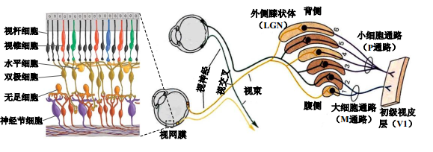
选题背景
生物视觉与计算机视觉
图像是人类认识客观世界的一种本真反应。对于图像信息的应用研究，已经成为计算机学科的一个热点研究问题，虽然基于深度学习的图像处理方法已经达到了很高的准确率，但这大多只是针对单一的问题，且需要大量的数据进行预训练，从目前的状况来说，对于图像及图像数据的研究及应用还没有达到人们期望的状态。因为生物视觉在信息处理中表现出近乎完美的处理能力，这使研究者们希望能够建立和人类视觉系统一样高效的计算机视觉系统。

Slide 5

选题背景
研究意义
1.视觉系统在信息处理方面表现出近乎完美的处理能力，具有很强的抗干扰和鲁棒性。
2.视觉内在推导机制：最新的人脑研究指出，人类视觉系统并非本本地去理解进入人眼的视觉信号，而是存在一套内在的推导去解读输入的视觉信号，具有极强的迁移能力。
3.视觉计算是研究视觉信息处理机制和促进计算机视觉相关应用发展的重要手段。并且视觉处理机制的研究成果为解决计算机视觉领域的应用问题提供了新的思路。

Slide 6
研究现状
二、研究现状

Slide 7
研究现状
◆自适应视觉信息加工的生物学机理是什么？
◆计算模型的生物学基础如何？计算效率怎样？
◆是否可以高效地处理复杂多变的环境信息？……
1
关键问题
◆视网膜的机构复杂性及处理智能性远超出预期；神经元感受野的动态特性无时不在(Nature neuroscience，2013；Neuron，2014)；
◆ 复杂神经网络(如深度学习(DL)、液体状态机(LSM))试图在多层次上模拟人脑机制(PAMI,2013; Neurocomputing,2018)……
2
国际进展
◆各级神经元的动态特性及变化规律有待探明；
◆计算模型缺乏对神经元自适应特性的有效模拟；计算效率低。
◆…….
3
不足之处

Slide 8
研究内容
三、研究内容

Slide 9
研究内容
首先从生物神经元结构入手构建单个神经元的数学模型，即对于神经元的电性质、不应期等生物特性进行数学建模，同时考虑各个神经元之间的突触连接特性及神经元群特性，例如动态突触模型、感受野模型以及基于非经典感受野的环绕抑制模型等，构建出视觉感知网络模型，最终将此模型应用于图像的特征信息提取当中。
脉冲神经元数学模型
电性质
不应期
离子通道
脉冲发放
神经元
网络模型
感受野
方向选择
侧向抑制
脉冲编码
突触
连接

Slide 10
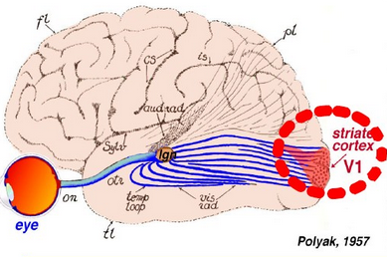
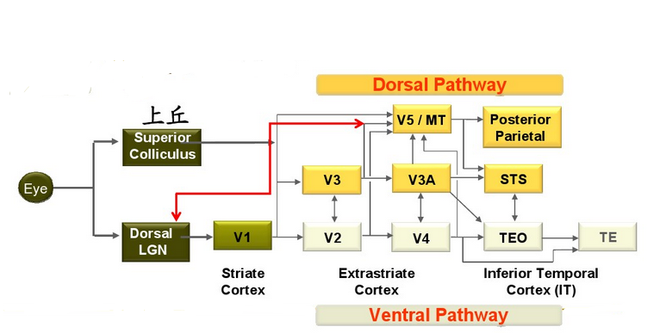
我们研究的层次
视觉信息加工的等级理论：
从简单到复杂的特征
从低级到高级的皮层

Slide 11
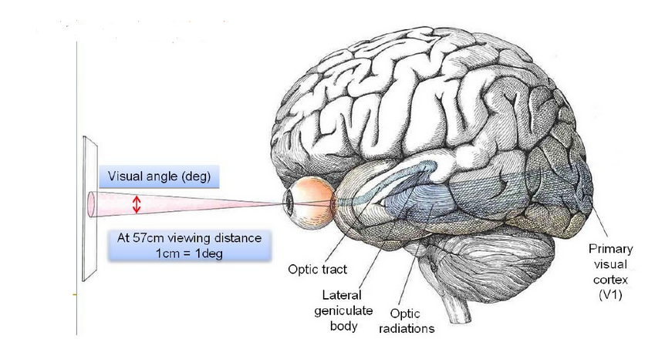
视觉信息加工的基本单元
在视觉系统中，任何一级神经元在视网膜上都有一个对应的区域，该区域内的光学变化可以调制该神经元的反映，称为神经元的感受野，或经典感受野(Classical RF,CRF)。

Slide 12
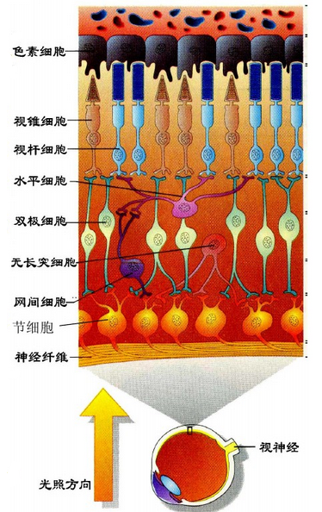
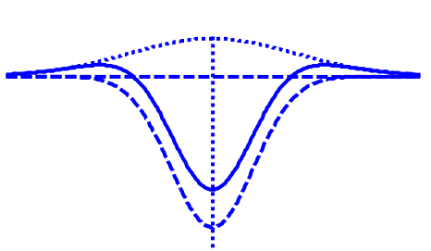
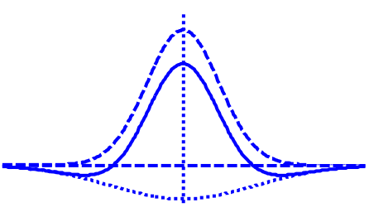
视网膜中的感受野
ON
OFF
OFF
ON
1953年，研究者在对猫视网膜神经节细胞感受野的研究观察中发现中心-外周拮抗式感受野特性，分为ON-中心型和OFF-中心型两种。对于ON-中心型感受野，当光点刺激其感受野中心区域时神经元放电频率增加，而光点刺激环绕中心的外周区域时放电频率减少；对于OFF-中心型感受野，则刚好相反。

Slide 13
节细胞的非经典感受野
神经节、LGN、初级视皮层(V1)神经元的传统感受野(CRF)内的反映可被感受野外周区域中的刺激所调节
响应强度曲线
OFF
ON
r1
r2
r3
r1 感受野中心区半径
r2 感受野外周区半径
r3 感受野去抑制区半径

Slide 14
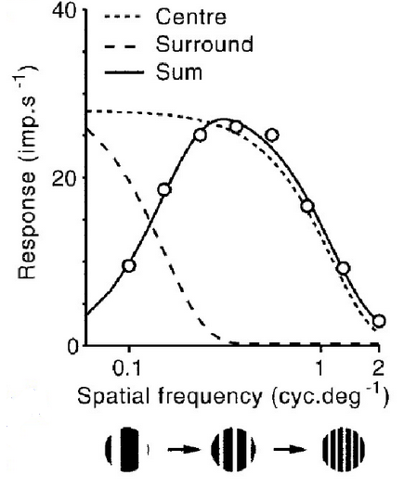
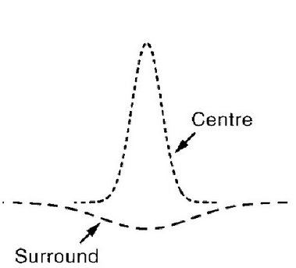
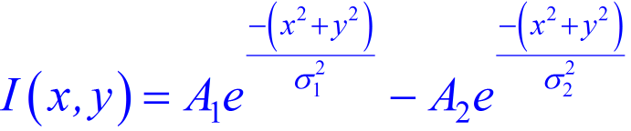
DOG函数的传输特性

Slide 15
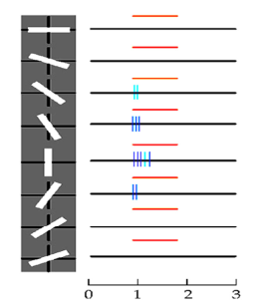
初级视觉皮层(V1)神经元的感受野
初级视觉皮层与视网膜和LGN神经元感受野相比，初级视皮层神经元感受野表现出更复杂的结构和功能特性。Hubel和Wiesel在20世纪60年代对初级视皮层神经元感受野特性做了大量研究，首先发现初级视皮层单个神经元对特定朝向的条形刺激响应，随着刺激朝向偏离神经元响应的最优朝向，神经元响应逐渐减小甚至消失。
最优朝向为竖直方向的简单细胞对不同朝向刺激的响应特性

Slide 16
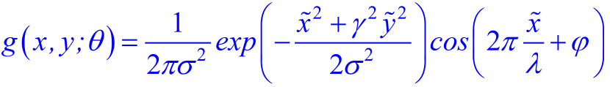
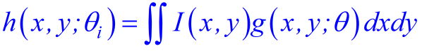
初级视觉皮层(V1)神经元的感受野
考虑到初级视皮层神经元的带通特性、局部特性以及朝向选择特性，我们可以使用二维Gabor函数组能够很好的描述简单细胞经典感受野的响应特性
θ表示滤波器朝向，通过选择θ可以构造出任意朝向的经典感受野模型。椭圆率γ控制滤波器的纵宽比，与滤波器的朝向带宽有关；σ决定了滤波器的大小。

Slide 17
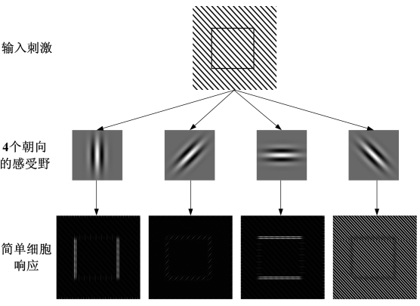
初级视觉皮层(V1)神经元的感受野
使用4个不同朝向(0°、45°、90°和135°)的Gabor滤波器描述4个不同朝向的简单细胞的经典感受野。

Slide 18
研究方案
四、研究方案

Slide 19
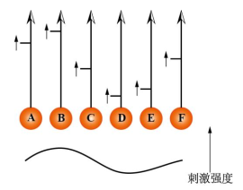
视觉信息编码机制
脉冲编码是指神经元通过动作电位的发放传递和表达外界刺激的一系列规则和机制，目前有以下编码方式:
1.频率编码：该理论认为，输入刺激的全部信息被包含于脉冲平均发放率之中。
2.时间编码:神经元脉冲发放的精确时间模式和相关性，对神经信息编码有着很大的贡献。
3.次序编码：以神经元群体为单位进行编码的，而且群体中单个神经元仅发放一次动作电位，以增强神经系统的快速响应能力，所有动作电位发放次序构成了对输入刺激的编码。
通过单一的编码方式很难有效的传递充分的信息，
是否可以进行多种编码方式融合或其它类型的编码？

Slide 20
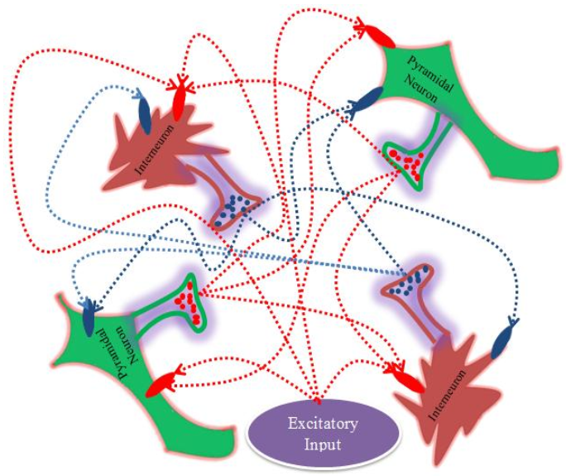
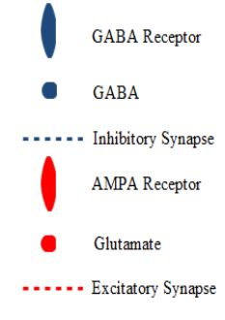
STDP突触可塑性
突触是两个神经元通信的关键接触结构，它受机体内外刺激的变化而不断改变、重塑其连接强度以满足机体各方面的需要。脑神经回路中突触的连接权值具有高度的敏感性和多种形式的学习功能，称之为突触可塑性。按时程的长短可以分为短时程可塑性和长时程可塑性(主要包括LTP和LTD)。

Slide 21
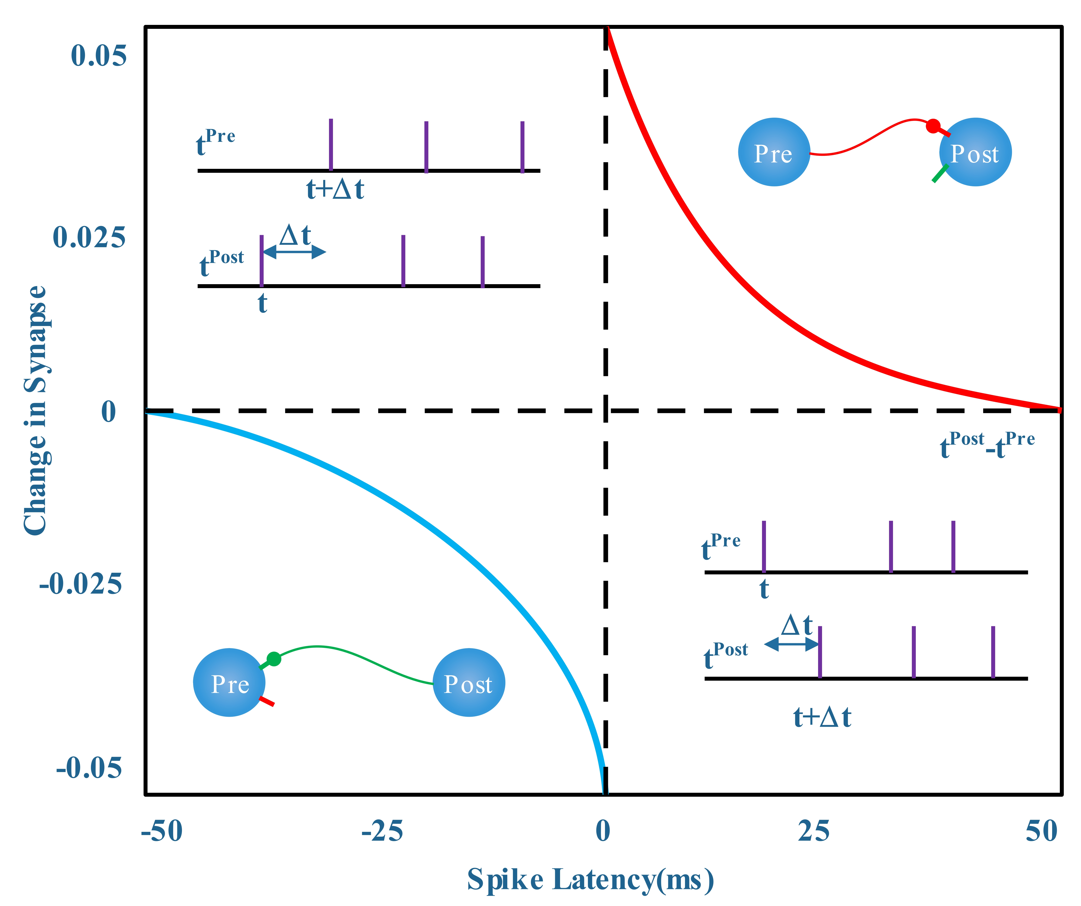
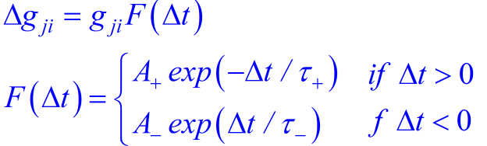
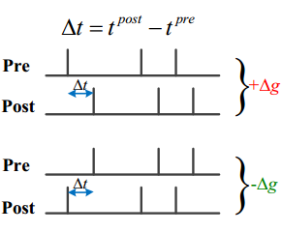
STDP突触可塑性
非对称 STDP 突触可塑性的 LTP/LTD 变化时间窗是不对称的，其本质是依据神经元放电时间的间隔，以有向连接的形式反映出神经元之间内在连接因果关系

Slide 22
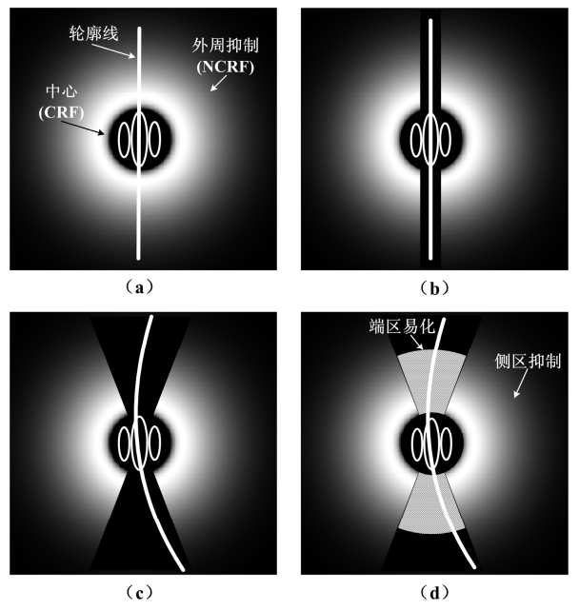
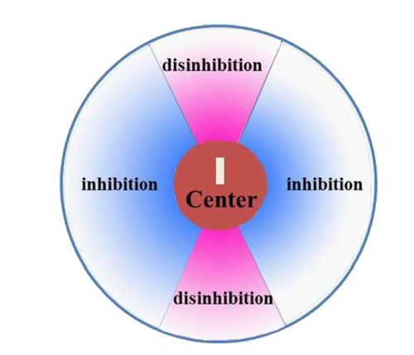
感受野形状变换
蝶形多尺度感受野

Slide 23
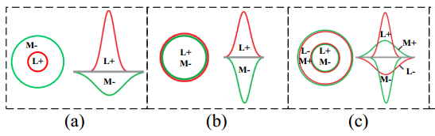
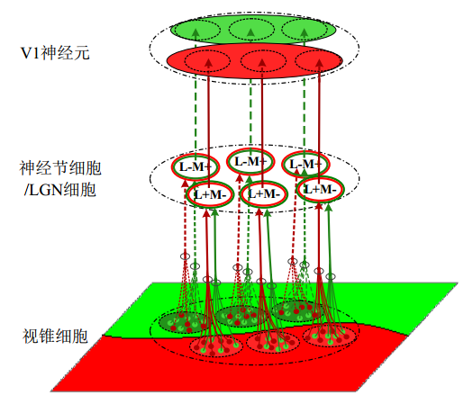
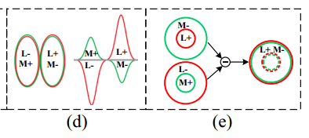
颜色拮抗/眼睛微动
眼睛微动机制结合颜色拮抗机制/多特征/多尺度

Slide 24
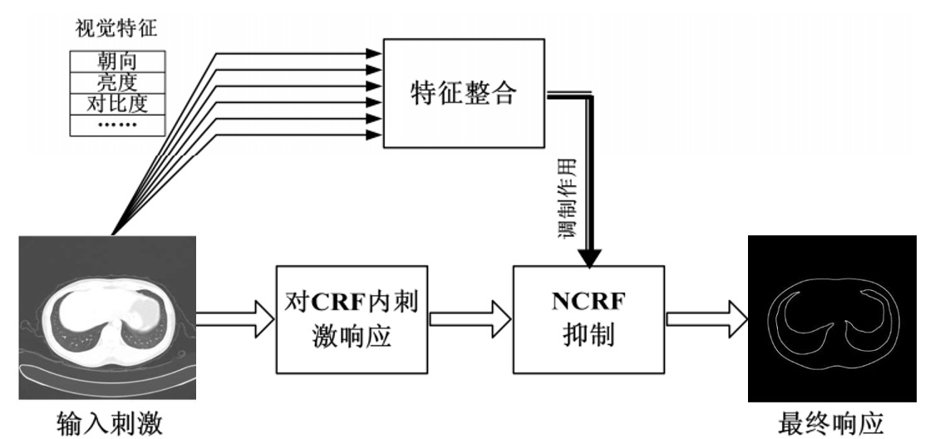
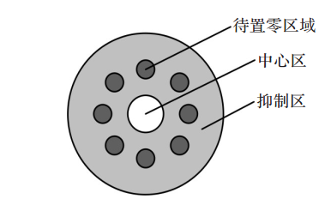
视觉信息多特征融合
前期的NCRF模型主要关注非朝向选择性抑制或朝向特征在NCRF抑制中的调制作用，导致模型处理复杂图像的效果较差。

Slide 25
双目视觉信息融合
双目视觉/颜色拮抗

Slide 26
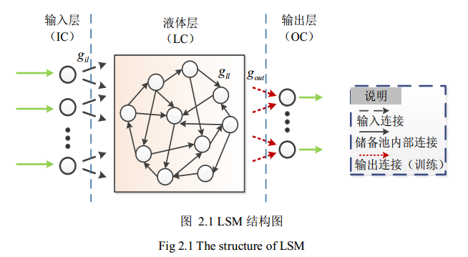
液体状态机(LSM)

Slide 27
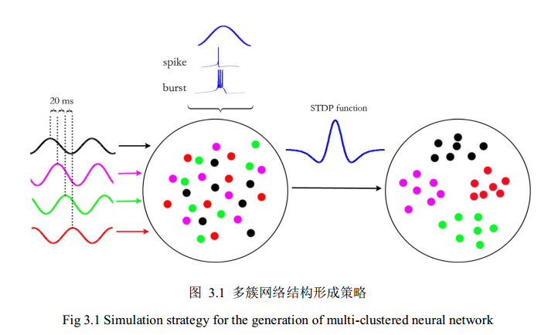
液体状态机(LSM)

Slide 28
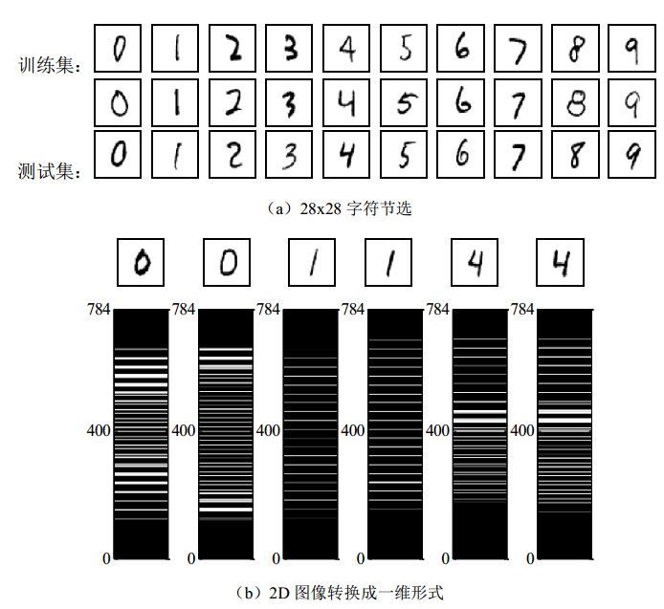
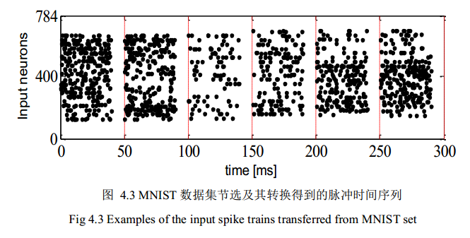
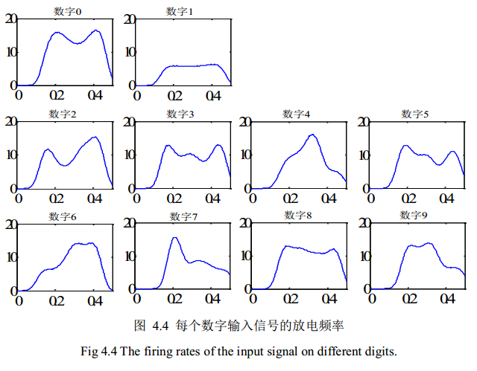
空洞卷积
视觉信息多特征融合

Slide 29
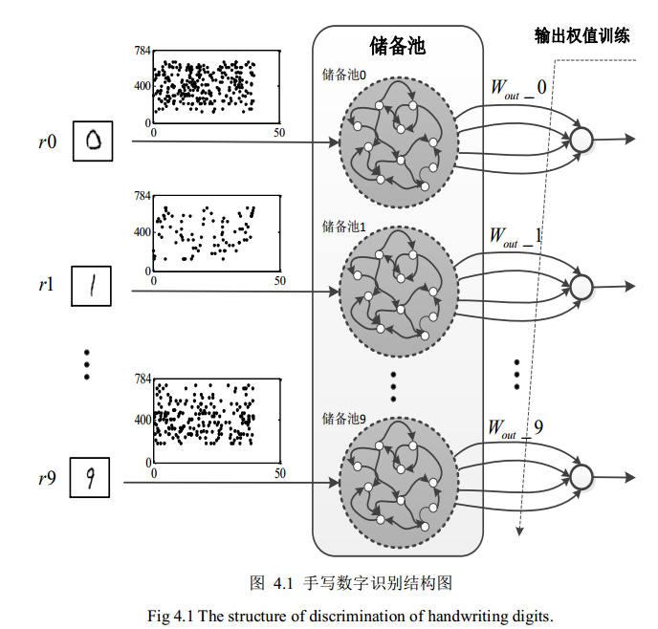
视觉信息多特征融合

Slide 30

博士研究生研究报告
谢谢您的聆听

